Slide 2
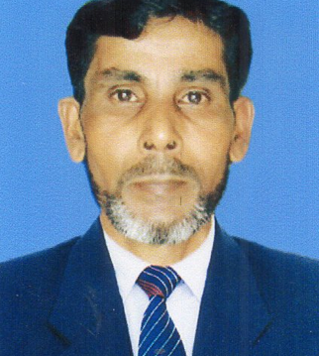
মোঃ আবুল কাশেম
সহকারী শিক্ষক
লাকেশ্বর দাখিল মাদ্রাসা
ছাতক সুনামগঞ্জ
০১৭৮৬৪৯৮৯২২
শ্রেনিঃ দ্ধিতীয়
বিষয়ঃ বাংলা
সময়ঃ ৪৫ মিনিট
তারিখঃ ০৭/০৩/২০২১ ইং

Slide 4
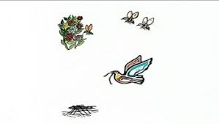
নিচের ছবিতে কী দেখতে পাচ্ছ?
মৌমাছি,পাখি পিঁপড়ার কাজের আনন্দ

Slide 5
নিচের ছবিতে কী দেখছ?
মৌমাছি নেচে নেচে যাচ্ছে

Slide 6
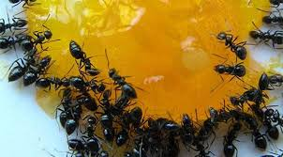
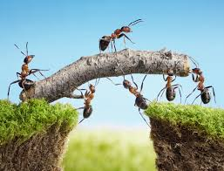
নিচের ছবিতে কী কী দেখতে পাচ্ছ?
পিপীলিকা খাদ্য সংগ্রহ করছে

Slide 7
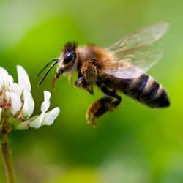
নিচের ছবিতে কী দেখতে পাচ্ছ?
মৌমাছি মধু আহরণ করছে

Slide 8
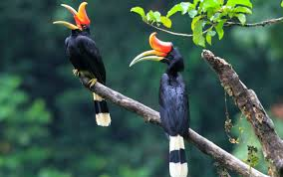
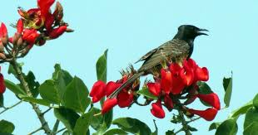
নিচের ছবিতে কী কী দেখতে পাচ্ছ?
ছোট পাখি কিচির মিচির ডাকছে

Slide 9
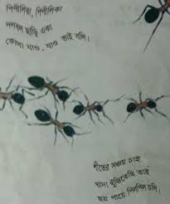
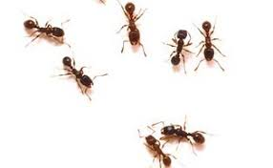
নিচের ছবিতে কী দেখতে পাচ্ছ?
পিপীলিকা দলবল ছেড়ে একা চলেছে

Slide 10
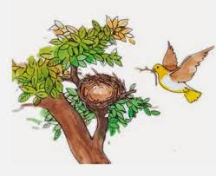
নিচের ছবিতে কী দেখতে পাচ্ছ?
বাসা বুনার জন্য তৃনলতা আনছে

Slide 11
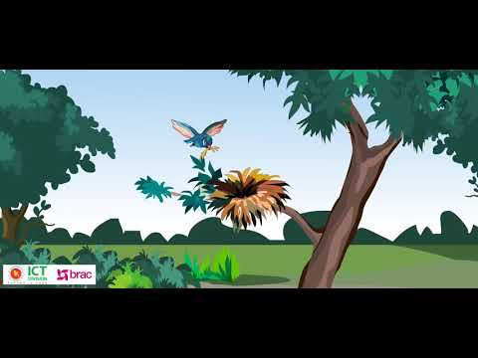
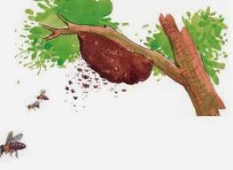
নিচের ছবিতে কী কী দেখছ?
মধু সংগ্রহ করে মৌচাকে জমা করছে

Slide 13
শিখনফল
যুক্তবর্ণ দিয়ে শব্দ তৈরি করতে পারবে;
শব্দ দিয়ে বাক্য তৈরি করতে পারবে;
মুখে মুখে উত্তর বলতে ও লিখতে পারবে;

Slide 14
শিক্ষকের আদর্শ পাঠ

Slide 15
সরব পাঠ

Slide 16
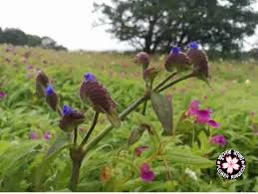
শব্দগুলো পাঠ থেকে খুঁজে বের করি।অর্থ বলি।
আহরণ
জোগাড়
ঘাস
তৃণলতা
পিঁপড়ে
পিপীলিকা
কিচিমিচি
পাখির ডাক
পিঁপড়ের চলা
পিলপিল

Slide 17
ঘরের ভিতরের শব্দগুলো খালি জায়গায় বসিয়ে বাক্য তৈরি করি।
পাখি------------------------------------দিয়ে বাসা বানায়।
মৌমাছি ফুল থেকে মধু-------------------------------করে।
পিঁপড়া------------------------------------------করে চলে।
চড়ুইগুলো------------------------------------করে ডাকছে।
-------------------------------------------সারি বেঁধে চলে।
আহরণ
তৃণলতা
কিচিমিচি
পিলপিল
পিপীলিকা

Slide 18
যুক্তবর্ণগুলো চিনে নিই।যুক্তবর্ণ দিয়ে তৈরি করা শব্দ শব্দ পড়ি।
তৃণ
তৃ
ত+ৃ
তৃষা,তৃতীয়
খাদ্য
দ্য
দ+্য
সত্য,বিদ্যা
সঞ্চয়
ঞ্চ
ঞ+চ
পঞ্চাশ,পঞ্চম

Slide 19
মুখে মুখে উত্তর বলি ও লিখি।
মৌমাছি কোথায় যায়?
মৌমাছি কী কাজ করে?
পাখি তৃণলতা আনে কেন?
পিপীলিকা কী সঞ্চয় করে?

Slide 20
রেখা টেনে মিল করি।
দাঁড়াও না
আগে বুনি
যাই মধু
খুঁজিতেছি
আপনার বাসা
সঞ্চয় চাই
একবার ভাই
খাদ্য
শীতের
আহরণে

Slide 21
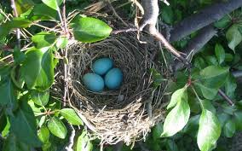
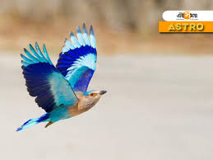
ছবি দেখি।ঠিক শব্দের সাথে দাগ টেনে মিলাই।
পাখির বাসা
মৌচাক
কিচিমিচি
পিলপিল

Slide 22
মৌমাছি সম্পর্কে তিনটি বাক্য লিখ।
---------------------------------------------------------------------------------------------------------------------------------------------------------------------------

Slide 23
সবাইকে ধন্যবাদ

